Slide 1




CHÀO MỪNG CÁC EM ĐẾN VỚI BÀI HỌC NGÀY HÔM NAY!

Slide 2




Bài 10
Bài viết 1: Chính tả - tập viết
BÀI HÁT TỚI TRƯỜNG - CHỮ HOA H

Slide 3






1. Nghe - viết: Bài hát tới trường (12 dòng đầu)
Bố mẹ đi làm
Ta đi học nhé
Áo quần sạch sẽ
Bầu trời màu xanh.
Giữ gìn bàn chân
Đừng quên đôi dép.
Giữ gương mặt đẹp
Nhớ đừng giận nhau.
- Thước kẻ bạn đâu?
- Ở trong cặp sách.
- Cây bút bạn đâu
- Ở trong cặp sách.

Slide 4

Nội dung của 3 khổ thơ đầu này nói về điều gì?
Nội dung: 3 khổ thơ đầu nói về ngày mới bắt đầu, các bạn nhỏ đến trường, giữ gìn vệ sinh, hỏi chuyện nhau về đồ dùng học tập.

Slide 5
2. Chọn chữ phù hợp vào ô trống: c hay k?
- Có ông mài sắt có ngày nên im.
- iến tha lâu cũng đầy tổ.
?
c
?
k
?
K

Slide 6
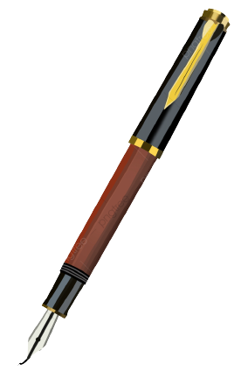
3. Chọn chữ hoặc dấu thanh phù hợp với ô trống hoặc với tiếng in đậm, rồi giải câu đố:
a. Chữ l hay n?
Không phải bò, cũng chẳng phải trâu
Uống ước ao sâu, ên cày ruộng cạn.
(Là cái gì?)
n
l
?
?
Chiếc bút máy

Slide 7

3. Chọn chữ hoặc dấu thanh phù hợp với ô trống hoặc với tiếng in đậm, rồi giải câu đố:
b. Dấu hỏi hay dấu ngã ?
Thân hình chữ nhật
Chư nghĩa đầy mình
Ai muốn gioi nhanh
Đọc tôi cho ki.
(Là cái gì?)
Thân hình chữ nhật
Chữ nghĩa đầy mình
Ai muốn giỏi nhanh
Đọc tôi cho kĩ.
Quyển sách

Slide 8
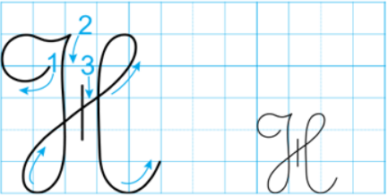
4. Tập viết
a. Viết chữ hoa
- Nét 1: Đặt bút trên đường kẻ 5, viết nét cong trái, dừng ở đường kẻ 6.
- Nét 2: Từ điểm dừng bút của nét 1, chuyển hướng đầu bút và hơi lượn xuống viết nét khuyết ngược, nối liền sang nét khuyết xuôi. Đoạn cuối của nét này lượn lên viết nét móc phải, dừng bút ở đường kẻ 2.

Slide 9
4. Tập viết
a. Viết chữ hoa
- Nét 3: Lia bút lên trên vào giữa chữ và viết nét sổ thẳng đứng (nét sổ thẳng chia đôi chữ viết hoa H thành hai phần bằng nhau).

Slide 10
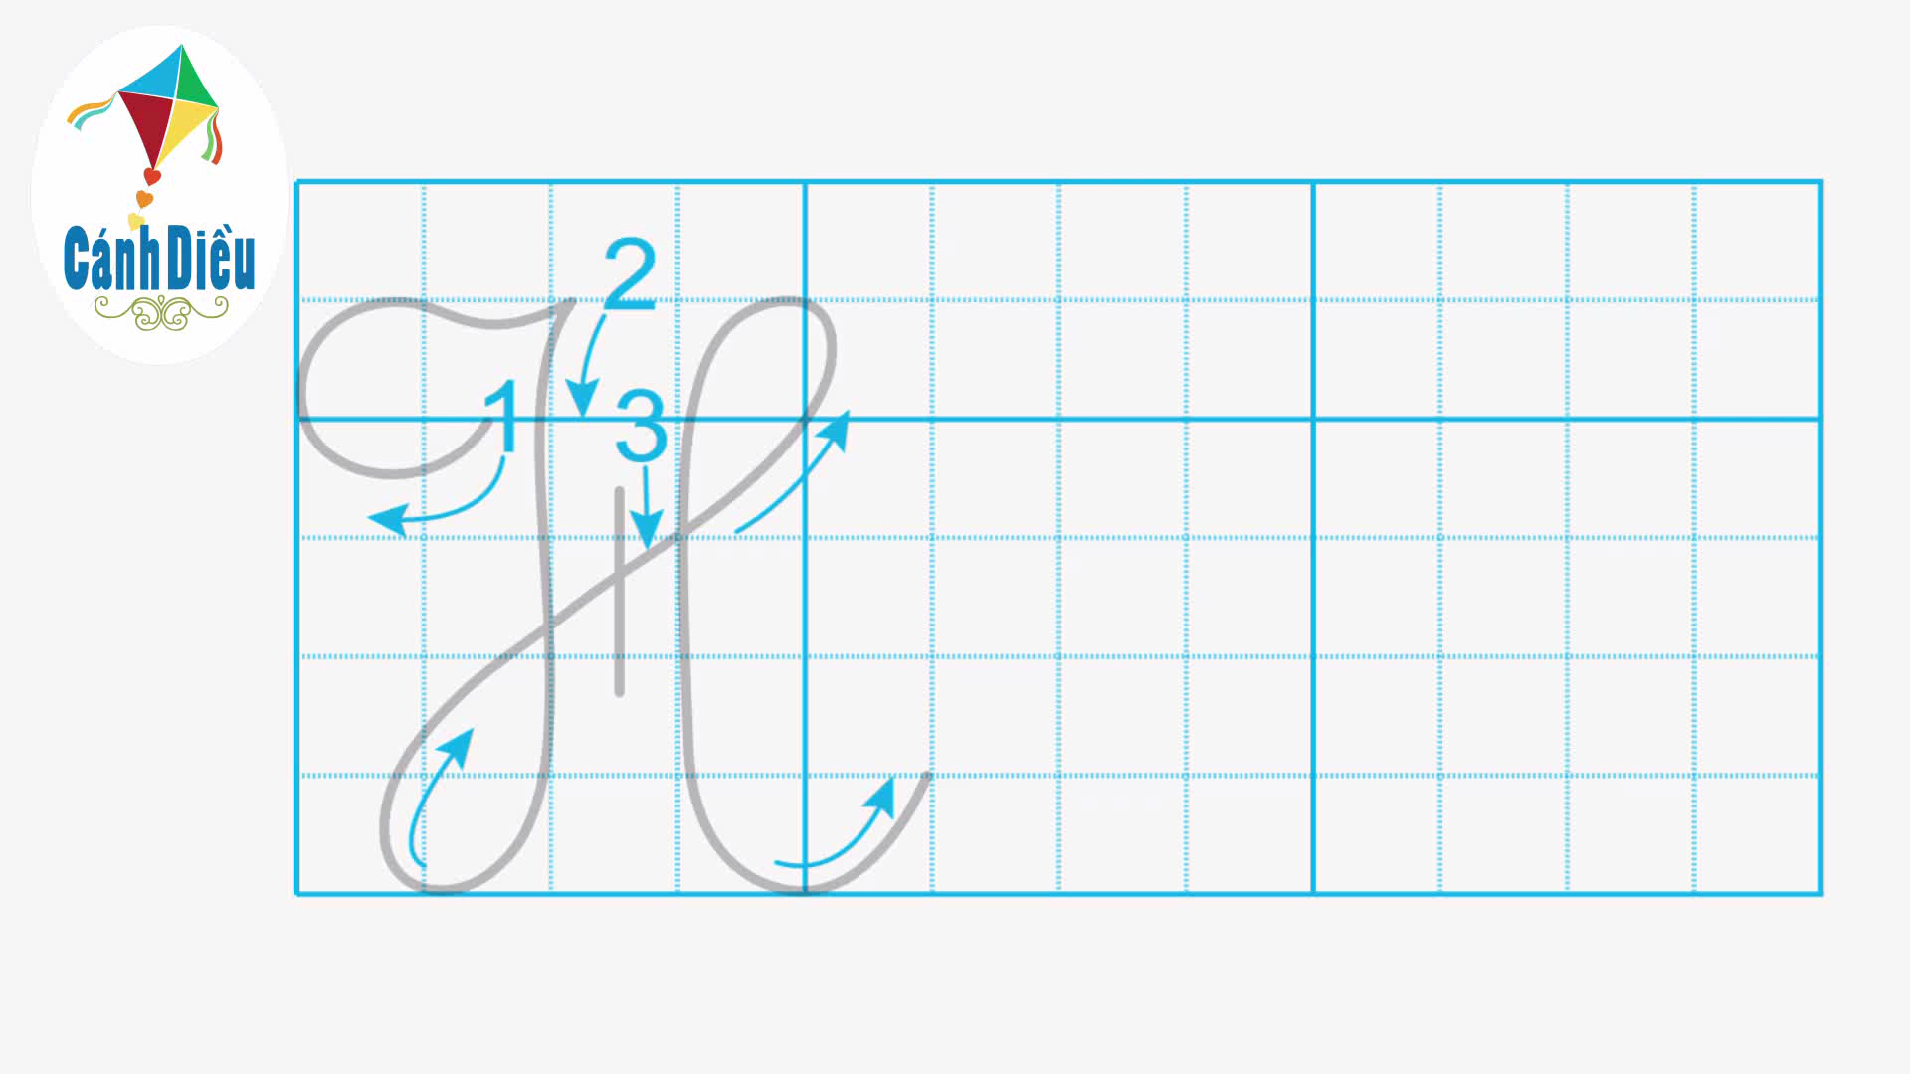
4. Tập viết
a. Viết chữ hoa

Slide 11
4. Tập viết
b. Viết ứng dụng
“Học tập tốt, lao động tốt”
Cụm từ ứng dụng là một trong 5 điều Bác Hồ dạy các em thiếu niên, nhi đồng.

Slide 12




CỦNG CỐ, DẶN DÒ

Slide 13
HẸN GẶP LẠI CÁC EM
TRONG BÀI HỌC SAU!

